Slide 2
упражнения
Уравнение окружности
1
2
3
4
5
6
7
8
Уравнение прямой
1
2
3
4
5
6
Угловой коэффициент прямой
1
2
3
4
5
6

Slide 3

Уравнение окружности
у
R
А(а; b)
х

Slide 4
Уравнение прямой

Slide 5
Угловой коэффициент
прямой
у
y = kx + b
y = kx
α
α
х
a
b

Slide 6


Определите по уравнению окружности координаты её центра и радиус:
1
1)
………….
2)
………….
3)
………….
4)
………….
Notes:
1. Нажать на мини-изображение девочки в правом нижнем углу. 2 Для визуализации ответа – нажать на прямоугольник с примером 3. При завершении работы со слайдом нажимаем на мини-изображение в правом нижнем углу

Slide 7
Составьте уравнение окружности, если
известны координаты её центра и радиус:
2
………….
1)
………….
2)
………….
3)
………….
4)
Notes:
1. Нажать на мини-изображение девочки в правом нижнем углу. 2 Для визуализации ответа – нажать на прямоугольник с примером 3. При завершении работы со слайдом нажимаем на мини-изображение в правом нижнем углу

Slide 8
Р – центр окружности, М – точка на
окружности. Составьте уравнение окр-ти:
3
1)
2)
3)
Notes:
1. Нажать на мини-изображение девочки в правом нижнем углу. 2 Для визуализации ответа выполнены настройки двойной анимированной сорбонки) 3. При завершении работы со слайдом нажимаем на мини-изображение в правом нижнем углу

Slide 9
Составьте уравнение окружности,
диаметром которой является отрезок АВ:
4
1)
2)
3)
Notes:
1. Нажать на мини-изображение девочки в правом нижнем углу. 2 Для визуализации ответа выполнены настройки тройной анимированной сорбонки) 3. При завершении работы со слайдом нажимаем на мини-изображение в правом нижнем углу

Slide 10
Составьте уравнение окружности,
радиусом которой является отрезок КР:
5
1)
2)
3)
Notes:
1. Нажать на мини-изображение девочки в правом нижнем углу. 2 Для визуализации ответа выполнены настройки двойной анимированной сорбонки 3. При завершении работы со слайдом нажимаем на мини-изображение в правом нижнем углу

Slide 11
Составьте уравнение окр-ти с центром
А (-4; 2), которая касается оси ординат:
6/1
Решение
Рисунок
Составьте уравнение окр-ти с центром
А (2; -3), которая касается оси абсцисс:
6/2
Решение
Рисунок
Notes:
1. Нажать на мини-изображение девочки в правом нижнем углу. 2 Для визуализации решения нажимаем на кнопку «Решение» 3. При завершении работы со слайдом нажимаем на мини-изображение в правом нижнем углу

Slide 12
Докажите, что данное уравнение
является уравнением окружности и укажите координаты центра и радиус этой окружности:
7
1)
2)
3)
Notes:
1. Нажать на мини-изображение девочки в правом нижнем углу. 2 Для визуализации ответа выполнены настройки тройной анимированной сорбонки 3. При завершении работы со слайдом нажимаем на мини-изображение в правом нижнем углу

Slide 13
Найдите координаты центра и радиус
окр-ти, заданной уравнением. Определить положение точек А, В, С относительно этой окр-ти
8
Проверка
Notes:
Алгоритм действий:
Нажать на мини-изображение девочка в правом нижнем углу.
Кнопка «Проверка» – для визуализации алгоритма решения задачи.
Нажать на мини-изображение девочка в правом нижнем углу.

Slide 14



Найдите координаты точек пересечения
прямой с осями координат:
1
1)
………….
2)
………….
3)
………….
Notes:
1. Нажать на мини-изображение мальчика в правом нижнем углу. 2 Для визуализации ответов – нажимаем на прямоугольник, с данными примера

Slide 15
Составьте уравнение прямой, которая
проходит через точку М и параллельна
оси абсцисс:
2/1
1)
2)
3)
Составьте уравнение прямой, которая
Проходит через точку К и параллельна
оси ординат:
2/2
1)
2)
3)
Notes:
1. Нажать на мини-изображение мальчика в правом нижнем углу. 2 Для визуализации ответа выполнены настройки анимированной сорбонки) 3. При завершении работы со слайдом нажимаем на мини-изображение в правом нижнем углу

Slide 16
Составьте уравнение прямой,
проходящей через точки А и В:
3
1)
………….
2)
………….
3)
………….
Notes:
1. Нажать на мини-изображение мальчика в правом нижнем углу. 2 Для визуализации ответов – нажимаем на прямоугольник, с данными примера

Slide 17
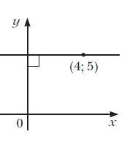
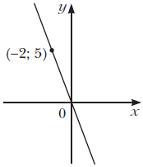
Запишите уравнение прямой,
изображённой на рисунке
4/1
Notes:
!) Нажимаем на мини-изображение мальчика в правом нижнем углу слайда
2) Для визуализации правильного ответа нажимаем на иллюстрацию
3) После завершения работы со слайдом нажимаем на мини-изображение мальчика

Slide 18
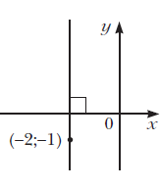
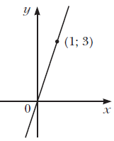
Запишите уравнение прямой,
изображённой на рисунке
4/2
Notes:
!) Нажимаем на мини-изображение мальчика в правом нижнем углу слайда
2) Для визуализации правильного ответа нажимаем на иллюстрацию
3) После завершения работы со слайдом нажимаем на мини-изображение мальчика

Slide 19
Найдите координаты точки
пересечения прямых:
5
1)
………….
2)
………….
3)
………….
Notes:
1. Нажать на мини-изображение мальчика в правом нижнем углу. 2 Для визуализации ответов – нажимаем на прямоугольник, с данными примера 2 раза

Slide 20
Составьте уравнение прямой,
содержащей медиану АМ треугольника АВС
6
Проверка
Рисунок
Notes:
Алгоритм действий:
Нажать на мини-изображение мальчика в правом нижнем углу.
Нажать на блок с надписью «Рисунок» – визуализация рисунка к задаче.
Gоследовательно нажимаем на кнопку «Проверка» – визуализация последовательности решения.
Нажать на мини-изображение мальчика в правом нижнем углу.

Slide 21


Составьте уравнение прямой,
проходящей через заданную точку,
угловой коэффициент которой равен:
1
1)
………….
2)
………….
3)
………….
4)
………….
Notes:
1. Нажать на мини-изображение мальчика в правом нижнем углу. 2 Для визуализации ответа – нажать на прямоугольник с примером 3. При завершении работы со слайдом нажимаем на мини-изображение в правом нижнем углу

Slide 22
Найдите угловой коэффициент прямой,
проходящей через точки:
2
1)
………….
2)
………….
3)
………….
Notes:
1. Нажать на мини-изображение мальчика в правом нижнем углу. 2 Для визуализации ответа – нажать на прямоугольник с примером 3. При завершении работы со слайдом нажимаем на мини-изображение в правом нижнем углу

Slide 23
Составьте уравнение прямой,
которая проходит через заданную точку
и параллельна прямой:
3
1)
………….
2)
………….
3)
………….
Notes:
1. Нажать на мини-изображение мальчика в правом нижнем углу. 2 Для визуализации ответа – нажать на прямоугольник с примером 3. При завершении работы со слайдом нажимаем на мини-изображение в правом нижнем углу

Slide 24
Составьте уравнение прямой,
которая проходит через заданную точку
и образует с положительным направлением
оси абсцисс угол:
4
1)
………….
2)
………….
3)
………….
Notes:
1. Нажать на мини-изображение мальчика в правом нижнем углу. 2 Для визуализации ответа – нажать на прямоугольник с примером 3. При завершении работы со слайдом нажимаем на мини-изображение в правом нижнем углу

Slide 25
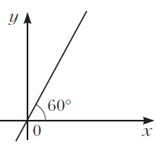
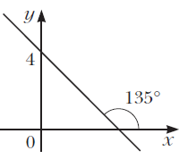
Найдите угловой коэффициент прямой,
проходящей через точки:
5/1
Notes:
!) Нажимаем на мини-изображение мальчика в правом нижнем углу слайда
2) Для визуализации правильного ответа нажимаем на иллюстрацию
3) После завершения работы со слайдом нажимаем на мини-изображение мальчика

Slide 26
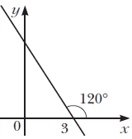
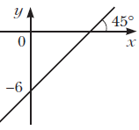
Найдите угловой коэффициент прямой,
проходящей через точки:
5/2
Notes:
!) Нажимаем на мини-изображение мальчика в правом нижнем углу слайда
2) Для визуализации правильного ответа нажимаем на иллюстрацию
3) После завершения работы со слайдом нажимаем на мини-изображение мальчика

Slide 27
Среди прямых укажите
прямую параллельную данной:
6/1
………….
………….
………….
………….
………….
………….
………….
………….
………….
………….

Slide 28
Среди прямых укажите
прямую параллельную данной:
6/2
………….
………….
………….
………….
………….
………….
………….
………….
………….
………….

Slide 29
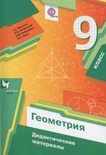

ИСТОЧНИКИ
Титульный слайд
Геометрические принадлежности
Школьница
Стопка книг
Школьница-2
Ученик
Ученик-2

